Slide 1
Klima og bæredygtighed

Slide 2
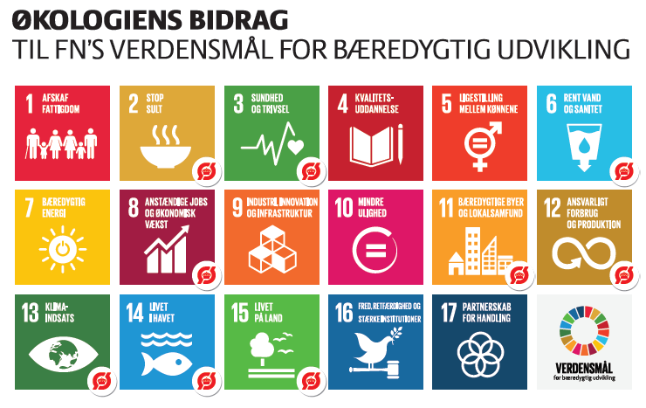
Oversigt Økologi og bæredygtighed
Hvad er bæredygtig udvikling?
3 dimensioner i bæredygtig udvikling
Bæredygtig fødevareproduktion

Slide 3
Hvad er bæredygtig udvikling?
Definition: Brundland-rapporten, 1987.
Bæredygtighed inkluderer reduktioner af klimagasser, men ikke kun det
FN’s verdensmål
Bæredygtig udvikling i landbruget
Notes:
Definition: Opfylder nuværende generationers behov uden at bringe fremtidige generationers mulighed for at opfylde deres behov i fare – Brundtlandrapporten, FN 1987.
- handler om at beskytte og udnytte ressourcer uden at ødelægge vores eget livsgrundlag.
Det er vigtigt at reducere drivhusgasudledninger for at sikre kommende generationers muligheder.
Danmark har en målsætning om at reducere drivhusgasudledninger med 70% i 2030.
Det er fødevareervhervet en stor del af.
Men bæredygtig produktion handler også om biodiversitet.
FNs verdensmål sætter en global ramme for, hvad verdens samfund skal arbejde hen imod for en bæredygtig udvikling. De består af 17 konkrete mål, men underliggende delmål.
I landbruget bruges bæredygtighed ift. de 3 bundlinjer:
- den økonomiske: økonomisk robusthed, merværdi og ressource optimering
- den miljømæssige: nedbringe miljøpåvirkning, passe på naturen
- den sociale: styrke relation til samfundet, tage ansvar, øge livskvalitet.

Slide 4
3 dimensioner af bæredygtig udvikling
Social bæredygtighed
Miljømæssig bæredygtighed
Økonomisk bæredygtighed
Notes:
Social bæredygtighed:
- påvirkning af andre menneskers levevilkår
- sikre helbred, velfærd, mulighed for uddannelse og mindst mulig fattigdom.
- dyrevelfærd hører også under social bæredygtighed
Miljømæssig bæredygtighed
- Hvordan vi påvirker natur og miljø
- opfylde fremtidige generationers behov for ressourcer og tjenester fra øko-systemer uden at skade dem.
Økonomisk bæredygtighed
- sikre økonomisk udvikling.
- balance mellem udbud og efterspørgsel.

Slide 5
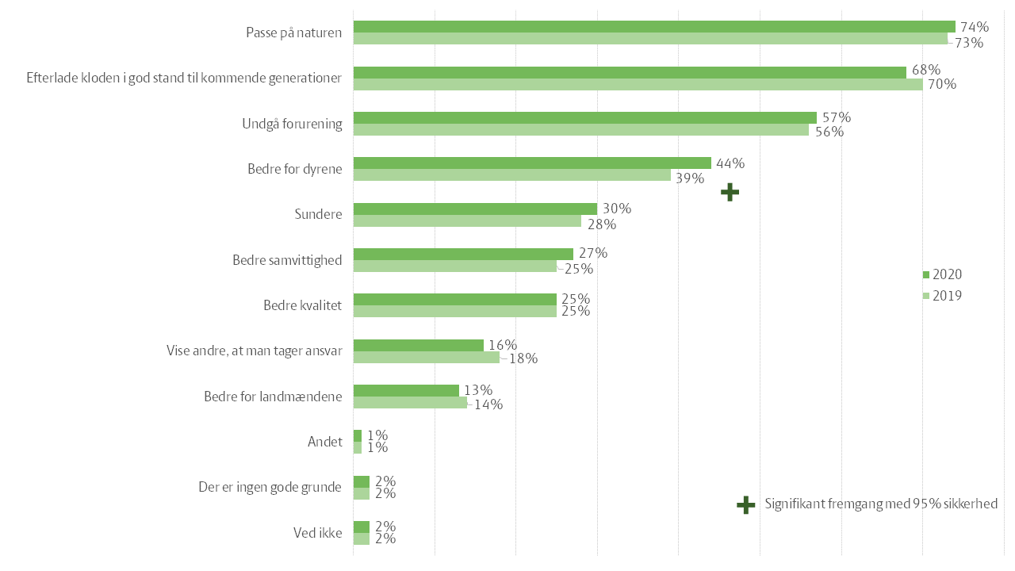
Bæredygtig fødevareproduktion
Økologi
Kompleksitet i bæredygtig fødevareproduktion
Forbrugerne er optaget af bæredygtighed
Notes:
Økologien taler ind i mange af FNs verdensmål.
- Det er både mål om klimaindsats, fødevaresikkehed, sammenhængen mellem by og land, at passe på vores drikkevand
Som vi har hørt, afhænger bæredygtighed at mange faktorer og anskues forskelligt i forskellige sammenhænge.
Man kan opgøre bæredygtighed på flere måder:
- miljøpåvirkning pr hektar
- miljøpåvirkning pr produceret enhed f. eks. pr kilo.
- miljøpåvirkning pr ernæringsenhed f. eks. kilojoule
Forbrugerne:
- 2/3 danskere tænker over bæredygtighed, når de handler ind.
- de fokuserer både på at passe på naturen, fremtidige generationer, men også dyrevelførd-

Slide 6
Oversigt Økologi og klima
Fødevareproduktion og klimabelastning
Klimapåvirkning fra økologisk produktion
Klimareduktioner i landbruget

Slide 7
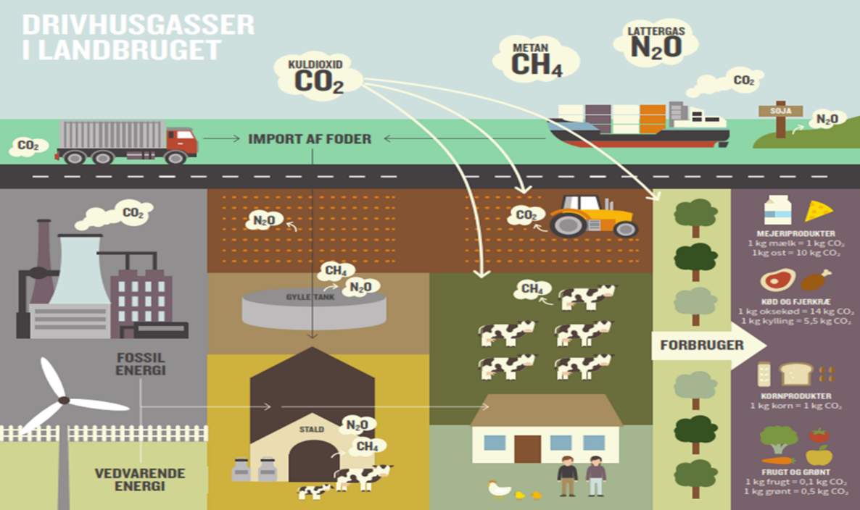
Fødevareproduktion og klimabelastning
Drivhusgasser
Drivhusgasser fra landbruget
Komplekse beregninger
Notes:
Drivhusgasser:
- temperaturen på kloden stiger, og det skyldes menneskeskabt klimabelasting og udledning af drivhusgasser
- drivhusgasser er en fælles betegelse for luftarter der bidrager til drivhuseffekten:
- CO2, methan, lattergas
- når koncentrationen af drivhusfgasser i atmosfæren øges, stiger klodens temperatur.
- i Danmark stammer udledninger hovedsageligt fra energiproduktion, landbrug og transport-sektoren.
- man måler drivhusgasudledninger i CO2-ækvivalenter. Det er fordi de forskellige gasser har forskellige ”styrker”.
- hvor mange tons CO2 der skal til for at give samme drivhuseffekt som ét ton af en anden gas.
- methan har 25 gange så kraftig en effekt som CO2
- lattergas 298 gange.
Drivhusgasser fra landbruget:
- som man kan se på figuren, kommer landbrugets udledninger fra mange steder.
- det er bedriftens forbrug af energi (brændstoffer → CO2)
- men også de biologiske processer, hvor der udledes lattergas og methan
- det inkluderer dyrkning af jorden og drøvtyggeres fordøjelse
Det er komplekst at beregne effekten af en bestemt aktivitet eller produkt
- figuren viser de mange forskellige faktorer der indgår i f. eks. produktionen af mælk.
- man skal derfor medregne både klimapåvirkning af dyrkning af foder, transport, køernes udledning af methan, energiforbrug på mejeriet osv.
- ofte bruger man en livscyklus-analyse til at lave sådan en beregning.
- man tæller alle de forskellige påvirkninger sammen og bruger et computerprogram til at lave den samlede beregning.

Slide 8
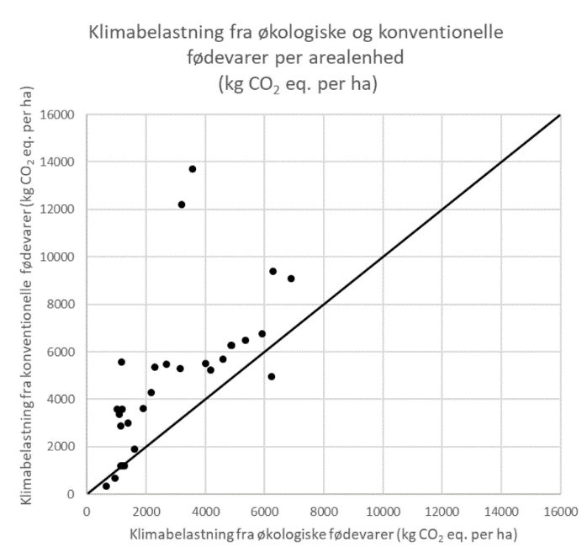
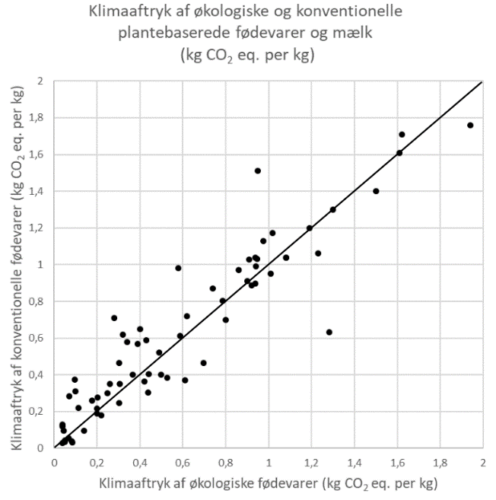
Klimapåvirkning fra økologisk produktion
Klimaaftryk pr. hektar eller pr. kilo produkt
Omlægning til økologi er et klimatiltag
Notes:
En fødevares klimapåvirkning kan måles i CO2-ækvivalenter pr hektar eller pr. kilo produkt.
- ift. danmarks klimalmålsætning (70% reduktion i 2030) er det udledning pr. hektar, der regnes med.
Økologisk produktion har generelt lavere klimaaftryk pr hektar end konventionel produktion. Det kan ses på figuren til venstre, da der ligger flere punkter over den sorte linje.
Men opgør man klimaaftrykket i CO2-ækvivalenter pr. kilo produkt, er klimaaftrykket stort set det samme (der er både punkter over og under linjen.)
- det skyldes, at økologisk produktion ofte har et lavere udbytte end konventionel
Omlægning til økologisk produktion er et klimatiltag:
- Århus Universitet har estimeret at der følgende reduktioner i klimaaftrykket ved omlægge fra konventionel til økologisk produktion:
- planteavl: 775 kg CO2-ækv. Pr ha. pr år
- kvæg: 3600 kg CO2-ækv pr ha pr år
Det er inkl. ændringer i jordens kulstofpulje.

Slide 9
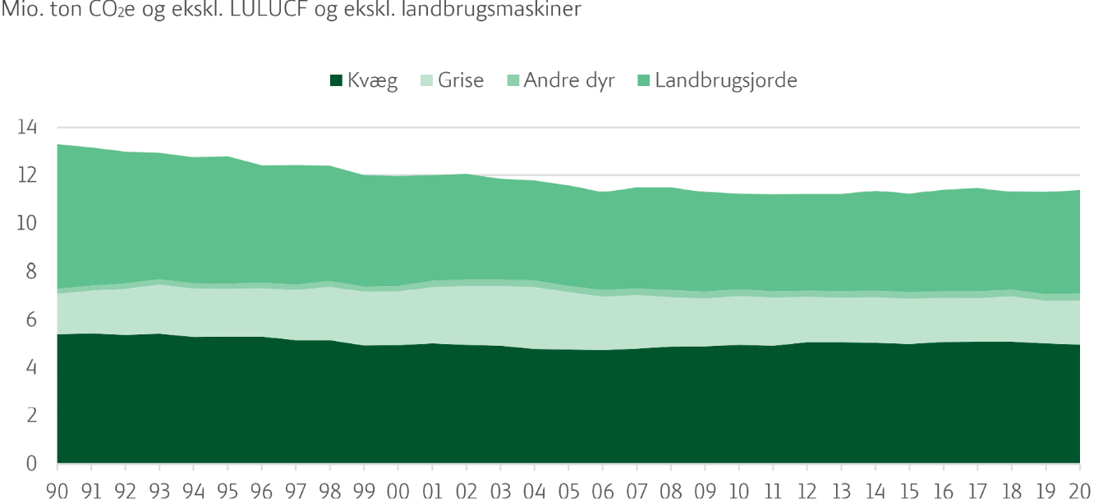
Klimareduktioner i landbruget
Klimaneutralitet i 2050
Forsknings- og udviklingsaktiviteter
Notes:
- Landbruget har reduceret sine udledninger over tid (se figur, mens effektiviteten er steget.
- Dog mangler der stadig en del endnu for at nå i mål med erhvervets ambition om at være klimaneutral i 2050.
Der forskes i høj grad i at reducere landbrugets CO2-udledninger.
- både løsninger, der egner sig til konventionel og økologisk produktion.

Slide 10
Oversigt Værktøjer til måling af klima og bæredygtighed
ESGreen Tool
RISE-analyse

Slide 11
ESGreen Tool
Det samlede klimaaftryk for en bedrift
ESG:
Environmental
Social
Governance
Notes:
ESGreen Tool er et nyt digitalt værktøj udviklet til landbruget.
Her bruger man allerede eksisterende oplysninger fra f. eks. MarkOnline til at beregne bedriftens klimaaftryk, og kan se på hvilke klimatiltag, der er mulige.
ESG står for:
- Environmental: miljømæssige kriterier som CO2-emissioner, påvirkning af miljø og biodiversitet.
- Social: sociale kriterier, som arbejdsmiljø, dyrevelfærd, sundhed
- Goverance: virksomhedens egen ledelse og økonomiske robusthed.
Værktøjet gør det lettere at afrapportere ESG-rapporter for bedriften.
Der er et kommende EU-krav at lave sådan en afrapportering.

Slide 12
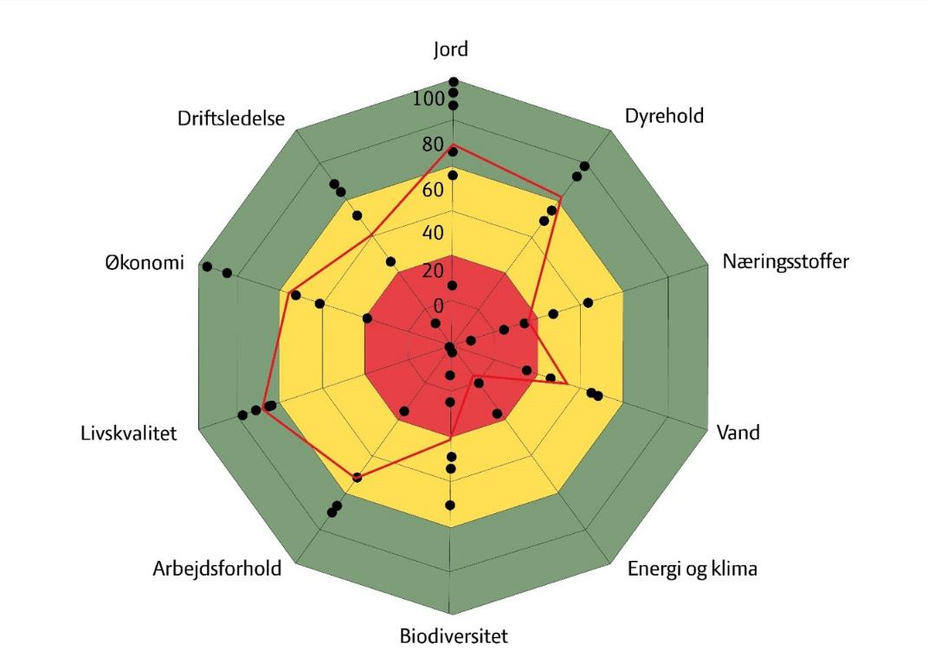
RISE-analyse
Evaluering af klima og bæredygtighed på bedriften
Brugt af økologiske landmænd
Notes:
Rise-analyser bruges til at evaluere klimaaftrykket af en bedrift, men kigger også på de andre aspekter af bæredygtighed.
RISE står for: Response-Inducing-Sustainability Evaluation
Resultatet af en sådan analyse er spindelvævsdiagrammet (figur), som indikerer hvor bæredygtig bedriften er på forskellige parametre. Nu tættere på yderkanten, nu højere bæredygtighedsgrad.
Analysen har været brugt at økologiske landmænd siden 2015, og udføres af en økologisk landbrugsrådgiver sammen med landmanden.

Slide 13
Oversigt Virkemidler til et mere klimavenligt økologisk landbrug
Stort fokus på bæredygtighed i fødevaresektoren
Virkemidler ift:
Fossile brændsler
Marken
Kvæg
Gylle
Notes:
Der er stort fokus på at reducere klimaaftrykket af fødevareproduktion, så i denne artikel vil vi gennemgå hvilke virkemidler i økologien, der kan bruges til at skabe en mere bæredygtig fødevareproduktion
Der er desværre ikke noget ‘quick-fix’, men mange mindre tiltag kan til sammen have en større effekt.

Slide 14
Virkemidler – fossile brændstoffer
Implementering af alternative energikilder
Fokus på energieffektivitet
Notes:
For at reducere udledning af CO2 ved afbrænding af fossile brændsler som dieselolie og naturgas, kan man skifte til alternative energikilder.
Det kan f. eks. være en metan eller eldrevet traktor, men også brug af markrobotter, der kører på solenergi eller skift til jordvarme på bedriften
Et andet fokus kan være på energieffektivitet
- dvs. ikke at køre unødigt i marken eller at bruge lettere køretøjer.

Slide 15
Virkemidler i marken
Øget kulstofbinding i jorden
Højere udbytter
Efter- og mellemafgrøder
Lavbundsjorde
Biochar
Notes:
Der er mange forskellige muligheder for at mindske klimaaftrykket af markdriften.
Det handler hovedsageligt om at øge oplagringen af kulstof i jorden, da planterne gennem fotosyntese kan binde CO2 fra luften, og så derefter i jorden i form af planterester.
- øg din kulstofbinding i jorden med flerårige græsmarker og efterafgrøder.
- økologireglerne stiller også krav til 50% kulstofopbyggende afgrøder i sædskiftet.
- generelt opbygger afgrøder med høj plante- og rodtæthed, og en lang vækstperiode kulstof i jorden.
En anden måde at reducere klimaaftrykket ved den økologiske produktion, er at sikre højere udbytter, da man derved får flere fødevarer ud af det samme areal – det giver et mindre klimaaftryk pr ha (hvis det vel og mærke er med samme input).
Efter- og mellemafgrøder:
- øger kulstofbinding i jorden
- reducerer kvælstofudvaskning, men også udledning af lattergas fra planterester.
Udtagning af lavbundsjorde er en af de ‘lavthængende’ frugter
- ved at stoppe dræningen af jorde, der ligger lavt med højt indhold af tørv, vil man sænke nedbrydningen af jordens kulstofindhold og dermed udlede færre drivhusgasser.
Biochar:
- ved at føre biomasse gennem en pyrolyse-proces kan man gøre kulstoffet i planteresterne meget stabilt, og derved oplagre kulstof i jorden i mange år.

Slide 16
Virkemidler - kvæg
Græssende køer udleder mindre metan
Dyr i stalden
Foderadditiver
Notes:
Drøvtyggende dyr, som køer udleder metan når de fordøjer foderet.
Et hollandsk forsøg har vist at græssende køer udleder op til 30% mindre metan end køer på stald. Det er godt nyt for økologiske kvægbedrifter.
Der er forskellige tiltag i stalden, der kan reducere udledning af metan:
- hvis man får kvierne til at kælve tidligere vil der være færre udledninger og et mindre foderforbrug
- mindre udskiftning af køer betyder færre udledninger fra gødning og mindre opdræt af kvier.
Foderadditiver, der reducerer dannelsen af metan under køernes fordøjelse.
- der er både naturlige og kemiske tilsætningsstoffer. I økologien må kun de naturlige bruges.
- det kan være tangarter, essentielle olier, tanniner (fra vinprodutkion) og sapponiner.

Slide 17
Virkemidler – håndtering af gylle
Opbevaring og tildeling af gylle udleder drivhusgasser
Overdækning af gyllelagre
Hyppigudslusning
Forsuring
Nitrifikationshæmmere
Biogasanlæg
Notes:
Når gylle opbevares udledes primært metan.
Ved at overdække og have et naturligt flydelag på gyllebeholderen kan udledningen reduceres med 40%.
Hyppig udslusning af gylle fra stalden reducerer metanudledning fra stalden.
- den lavere temperatur udenfor reducerer mikroorganismernes omsætningshastighed.
Forsuring med svovlsyre reducerer også udledningen af metan, men er ikke tilladt i økologien.
I stedet kan man bruge eddikesyre, selvom teknologien endnu ikke er helt færdigudviklet.
Nitrifikationshæmmere er kemiske stoffer, der forsinker omdannelsen af ammonium til nitrat. På den måde kan planterne bedre optage kvælstoffet og udvaskning mindskes.
Økologer må kun bruge naturligt fremstillede nitrifikationshæmmere
Biogasanlæg:
- hvis gylle føres igennem et biogasanlæg bliver metanen brugt til biogasproduktion og bliver ikke frigivet til atmosfæren.

Slide 18
Oversigt Recirkulering af næringsstoffer
Ressourceeffektivitet = recirkulering
Kredsløbsprincippet
Gødningsregler for økologer
Madaffald
Fosfor

Slide 19
Recirkulering = ressourceeffektivitet
Ressourceeffektivitet
Alternative kilder til næringsstoffer
Notes:
Ressourcer skal anvendes med minimum af spild og forurening og der skal genbruges, hvor det er muligt.
Det er grundlæggende bæredygtighed.
Recirkulering er derfor en måde at sikre ressourceeffektivitet
Det økologiske landbrug har helt naturligt recirkuleret næringsstoffer altid gennem brug af husdyrgødning på markerne.
Men som det økologiske areal skal øges, og husdyrproduktionen potentielt reduceres, er det nødvendigt at finde alternative kilder til næringsstoffer.

Slide 20
Recirkulering – kredsløbsprincippet
Kredsløbsprincippet
Økologivejledningens bilag 2
Forsigtighedsprincippet
Notes:
Kredsløbsprincippet er et af de 4 økologiske principper, og dækker over at næringsstoffer føres tilbage til jorden, som de kommer fra.
Som nævnt er det en naturlig del af økologien, at husdyrgødning spredes på marken, og næringsstofferne fra det foder, der blev dyrket på marken, nu kommer tilbage.
I konventionel produktion er det muligt at tilføre nye næringsstoffer til jorden gennem f. eks. kunstgødning.
Når økologer vælger gødning er de dog ikke begrænset til husdyrgødning, men kan bruge alle typer gødning, der er godkendt til økologisk brug og fremgår af økologivejledningens bilag 2.
Nogle gange strider kredsløbsprincippet imod et andet af de 4 økologiske principper – forsigtighedsprincippet.
F. eks. vil det være godt rent kredsløbsmæssigt at bruge spildevandsslam som gødning, men fordi der kan være miljøfremmede stoffer i det, strider det imod forsigtighedsprincippet, og er derfor ikke tilladt at bruge for økologer.

Slide 21
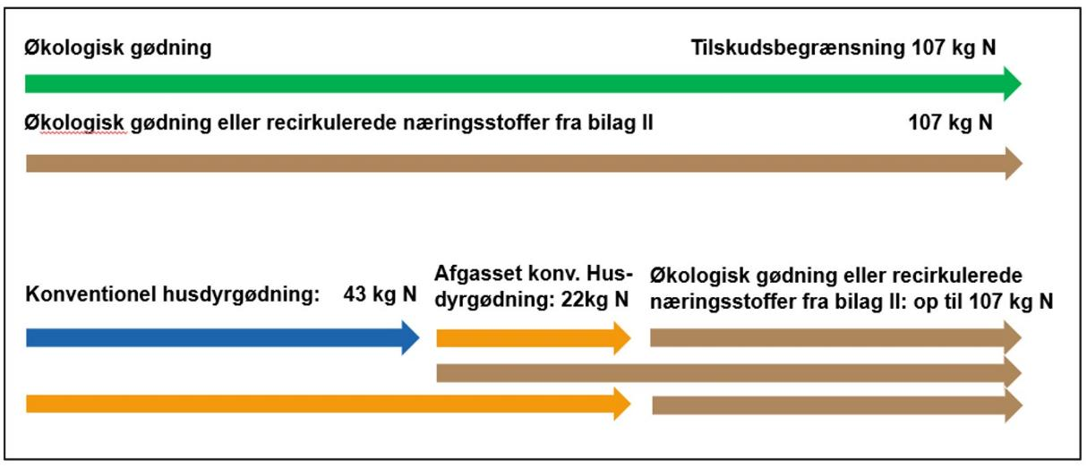
Recirkulering - Gødningsregler
Ikke-økologisk gødning
Dokumentation
Brancheanbefalinger
Notes:
Økologer kan godt tilføre ikke økologisk gødning, som f. eks. konventionel husdyrgødning
Kræver dokumentation for at der ikke er nogle økologiske muligheder, og at der ikke kan sikres tilstrækkeligt med næringsstoffer ved hjælp af sædskiftet.
^^ det er kravene ifølge EUs økologiregler
Det danske økologierhverv har i tillæg lavet nogle gødningsregler, som fremgår af brancheanbefalinger for mælke- og kvægproducenter (samt foderproducenter)
Man vil gerne begrænse brugen af konventionel husdyrgødning, og har derfor lavet modellen, der kan ses i figuren
Altså kan man godt bruge noget konventionel gødning, men sammen med økologisk gødning eller recirkulerede næringsstoffer.

Slide 22
Recirkulering – madaffald og fosfor
Madaffald
Biogasanlæg
Recirkulering af fosfor
Notes:
Siden 2023 har det været et krav, at kommuner indsamler madaffald og ikke bare brænder det af i forbrændingsanlæg.
Der er mange næringsstoffer i madaffald, og det kan derfor bruges som gødning.
Dog skal det først gennem et biogasanlæg, hvor det bruges til produktion af vedvarende energi og den afgassede biomasse kan køres ud på marken som gødning.
Før madaffald kan køres i biogasanlægget, skal det hygiejniseres. Her frasorteres plastikposer, som det er indsamles i og andre urenheder, som ved et uheld er havnet i madaffaldet.
Her skal man dog også være opmærksom på potentielle skadelige stoffer som tungmetaller og mikroplast.
Indtil videre er der ikke fundet skadelige værdier af tungmetaller, og det undersøges fortsat om rester af plast kan være skadelige for jorden.
Fosfor er et vigtigt plantenæringsstof, som udvindes fra miner, og derfor ikke er en fornybar ressource.
Recirkulering af fosfor kan både ske gennem madaffald og spildevandsslam. Sidstnævnte er ikke tilladt i økologien, men nogle spildevandsanlæg fanger fosforen i struvit, som er godkendt til økologisk brug.

Slide 23
Oversigt Økologi og biodiversitet
Biodiversitet og biodiversitetskrise
Økologisk landbrugs bidrag til natur og biodiversitet.
Mere natur og biodiversitet på bedriften

Slide 24
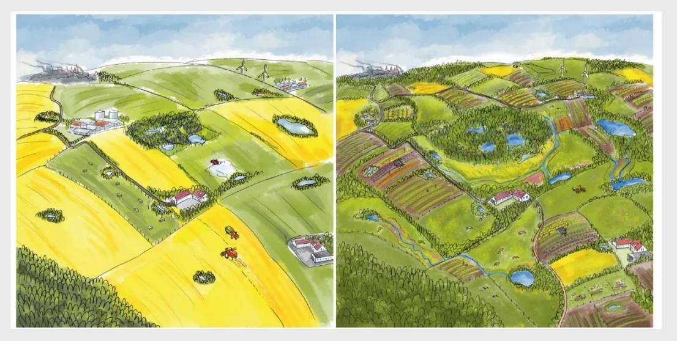
Biodiversitet
Hvad er biodiversitet
Biodiversitetskrisen
Notes:
Biodiversitet betyder mangfoldighed af levende organismer
Omfatter både arter, gener og økosystemer.
Der tales i landbruget særligt om:
- Agrobiodiversitet: mangfoldigheden af levende organismer i landbrugssystemet.
- funktionel biodiversitet: mangfoldigheden af levende organismer, der gavner landmandens produktion.
Biodiversitetskrise:
Den biologiske mangfoldighed af organismer forsvinder overalt på kloden med stor hast.
Det er en konsekvens af det moderne samfunds intensive udnyttelse af landarealer, og brug af naturressourcer til skovbrug, landbrug og infrastuktur.
Specielt landbrugets strukturudviklet, der har givet større bedrifter, og større mere regulære marker, har forårsaget færre småbiotoper, og naturarealer i landskabet.

Slide 25
Økologisk landbrugs bidrag til natur og biodiversitet
Brandmandens lov – bevaring af biodiversitet
Økologireglerne:
Ingen kunstgødning, pesticider
Kulstofopbyggende afgrøder, udegående husdyr
Notes:
De grundlæggende anbefalinger for at sikre mest mulig biodiversitet kan beskrives med brandmandens lov:
- bevar: første skridt er at bevare værdifulde arealer med høj naturværdi
- beskyt: derefter kan man beskytte og forbedre arealer med potentiel høj naturværdi
- og derefter igen genoprette og lave ny natur.
På den mådes udnyttes ressourcerne bedst og man får mest muligt biodiversitet.
Det økologiske landbrug bidrager til biodiversitet på flere måder:
- Økologireglerne:
- ifølge økologireglerne må der ikke bruges kunstige pesticider og kunstgødning i økologien – det er godt for biodiversiteten.
- generelt er det godt for biodiversiteten at dyrke jorden mindre intensivt.
- generelt er der en tendens til, at der er flere småbiotoper (områder, der holdes fri for dyrkning) på økologiske bedrifter.
- græssende dyr har god effekt på biodiversiteten.

Slide 26
Biodiversitet – landmandens værktøjkasse
Insektvolde
Stendynger
Græs- og dyrkningsfri striber
Lad skæve hjørner i marken være natur
Notes:
Der er mange forskellige tiltag som alle landmænd kan tage – uanset bedriftsform – det kan være:
Lav insektvolde, hvor f. eks. agerhøns kan finde skjul, og nyttedyr kan opformeres.
Lad stendynger ligge som levested for insekter og dyr
Lav græs eller dyrkningsfri striber langs levende hegn.
Lad skæve hjørner, der er alligevel er besværlige i dyrkningsfladen være natur.

Slide 27
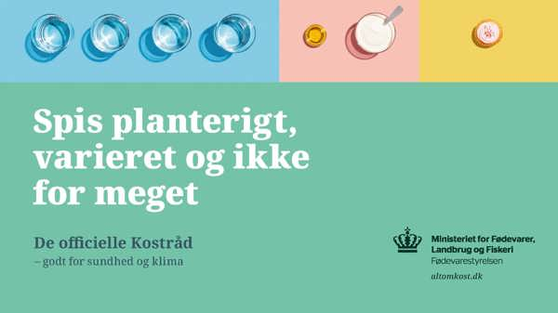
Klimavenligt fødevareforbrug
Klimavenlige fødevarer
Fødevarers klimaaftryk
Hvordan måles det
Vegetabilsk vs. animalske fødevarer
Notes:
I 2021 kom der nye kostråd fra fødevareministeriet.
Anbefalingerne er at spise flere bælgfrugter, mere grønt og mindre kød.
Fødevarers klimaaftryk:
- Grøntsagers klimaaftryk er lavere end kød og mælk, da der er i animalske produkter også medregnes klimaaftrykket fra foderproduktionen.
- Man bruger livscyklusanalyser til at beregne klimaaftrykket af fødevarer. Det inkluderer hele produktionen, transport osv..
- selvom klimaaftrykket af animalske produkter er højere end vegetabilske, er der også forskel på f. eks. kød: oksekød udleder end grisekød.
- også vegetabilske produkter udleder forskelligt:
- frilandsgrøntsager mindst, mens fødevarer transporteret med fly udleder mere.

